Slide 1
«Отгадай загадку и
нажми отгадку»
Тема «Транспорт»

Slide 2
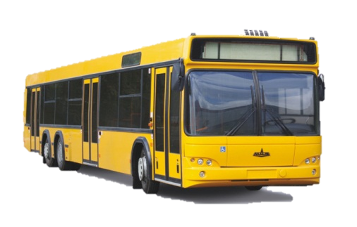
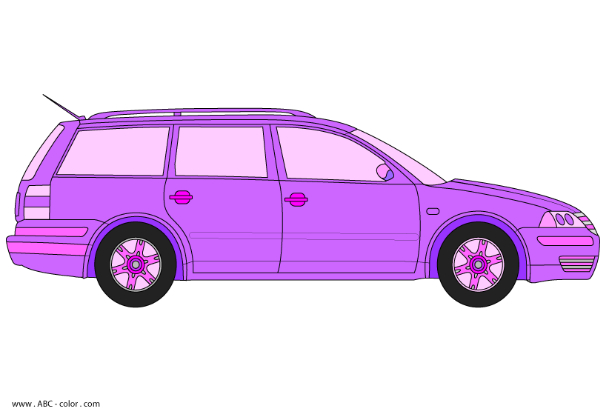
Этот конь не ест овса, Вместо ног — два колеса. Сядь верхом и мчись на нём, Только лучше правь рулём.

Slide 3
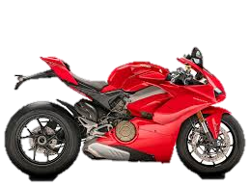
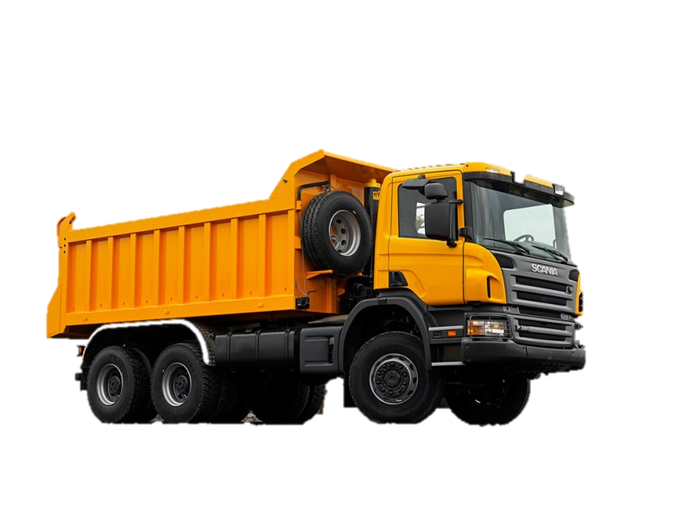
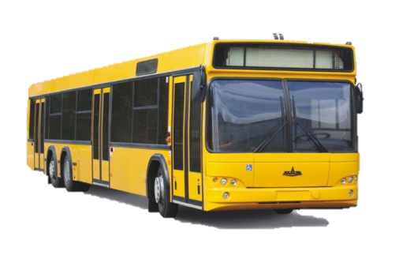
Чудесный длинный дом, Пассажиров много в нём. Носит обувь из резины И питается бензином...

Slide 4
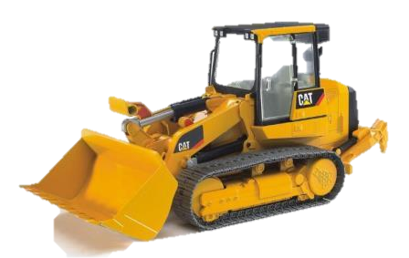
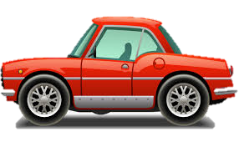
Четыре колеса, Резиновые шины, Мотор и тормоза. Ну, что это?

Slide 5
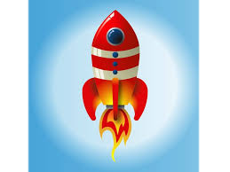
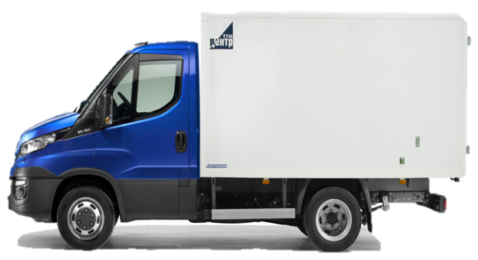
Удивительный вагон! Посудите сами: Рельсы в воздухе, а он Держит их руками.

Slide 6
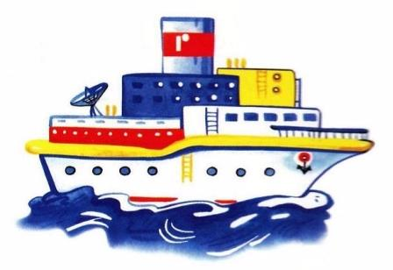
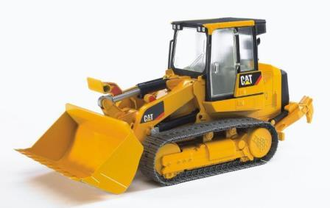
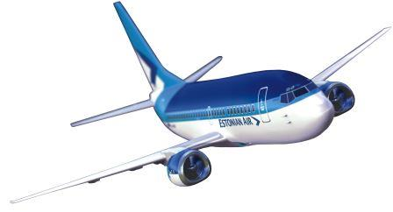
Ходит город – великан
На работу в океан.

Slide 7
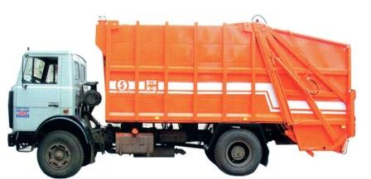
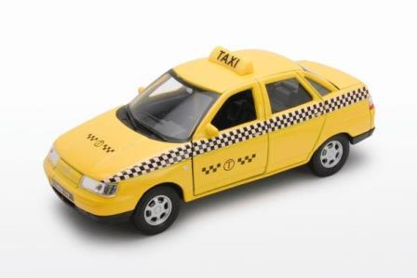
Вот стальная птица В небеса стремится, А ведёт её пилот, Что за птица?

Slide 8
На корабле воздушном, Космическом, послушном,
Мы, обгоняя ветер,
Несёмся на...

Slide 9
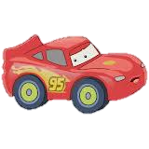
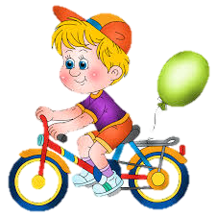
Спасибо за внимание

